Slide 1

Practicas en properly software
Denise burgos garcía

Slide 2
¿qué es properly?
Properly es una empresa con más de 10 años de experiencia en el desarrollo de aplicaciones informáticas, especializándose en el sector de la construcción e instalación

Slide 3
Experiencia personal
Horario
Proyecto
Programas utilizados

Slide 4
horario
3 meses
4 días a la semana
6 horas al día(de 8:30 a 14:30)
300 horas en total

Slide 5
proyecto
1ª Tarea: Servicio RestFUL
2ª Tarea: Base de datos
3ª Tarea: Crud RestFUL
4ª Tarea: Cliente
5ª Tarea: Test Junit
6ª Tarea: Bootstrap

Slide 6
1ª tarea: servicio restful
Una de las caraterísticas claves de los servicios web REST es el uso explícito de los métodos HTTP de acuerdo a esta asociación:
se usa POST para crear un recurso en el servidor
se usa GET para obtener un recurso
se usa PUT para cambiar el estado de un recurso o actualizarlo
se usa DELETE para eleminar un recurso

Slide 7
2ª Tarea: Base de datos
Creamos una base de datos con Postgresql con las siguientes tablas:
Almacen: con idAlmacen y nombreAlmacen
Artículo: con codArticulo, nombreArticulo, pventa, pcoste
Stock: con idAlmacen, codAriculo y stock

Slide 8
3ª Tarea: Crud RestFUL
Con el modelo aprendido y la base de datos creada creamos un crud

Slide 9
4ª Tarea: Cliente
Hacemos un cliente al crud que hemos hecho y conecto mi ordenador con el de cintia

Slide 10
5ª Tarea: Test Junit
Con JUnit creamos un test para comprobar que realmente está bien hecho el crud

Slide 11
6ª Tarea: Bootstrap
Ahora convertiremos el crud en una pagina web hecha con bootstrap

Slide 12
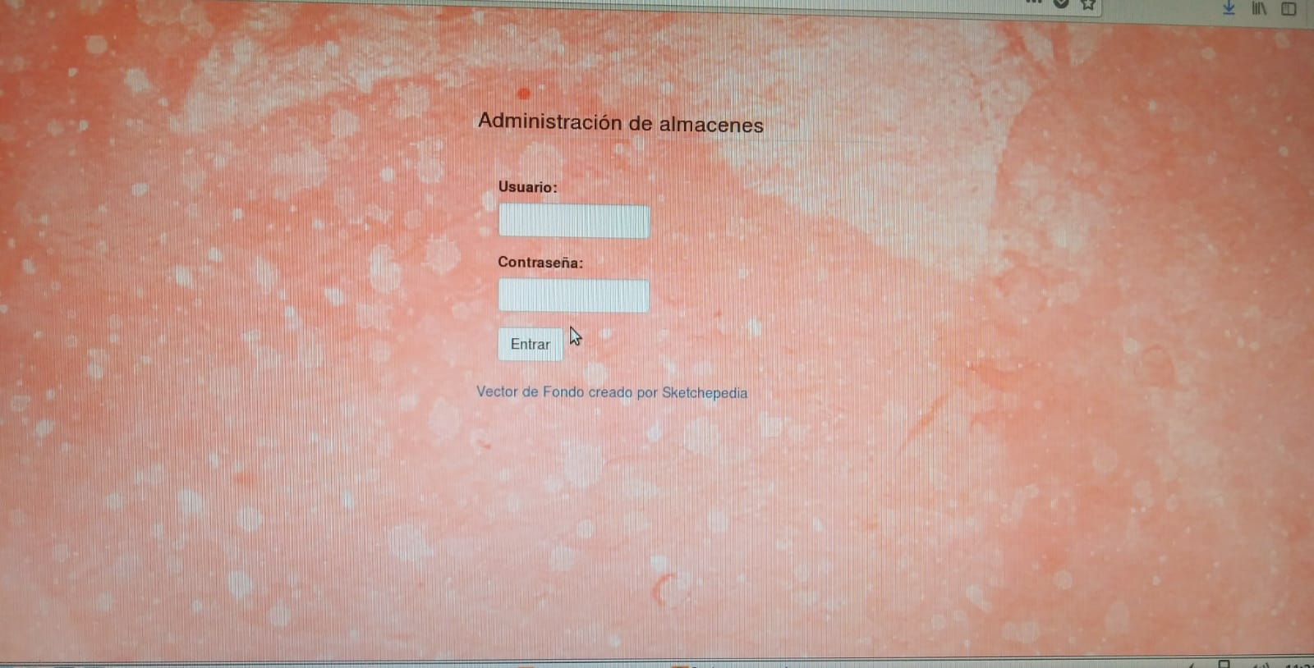
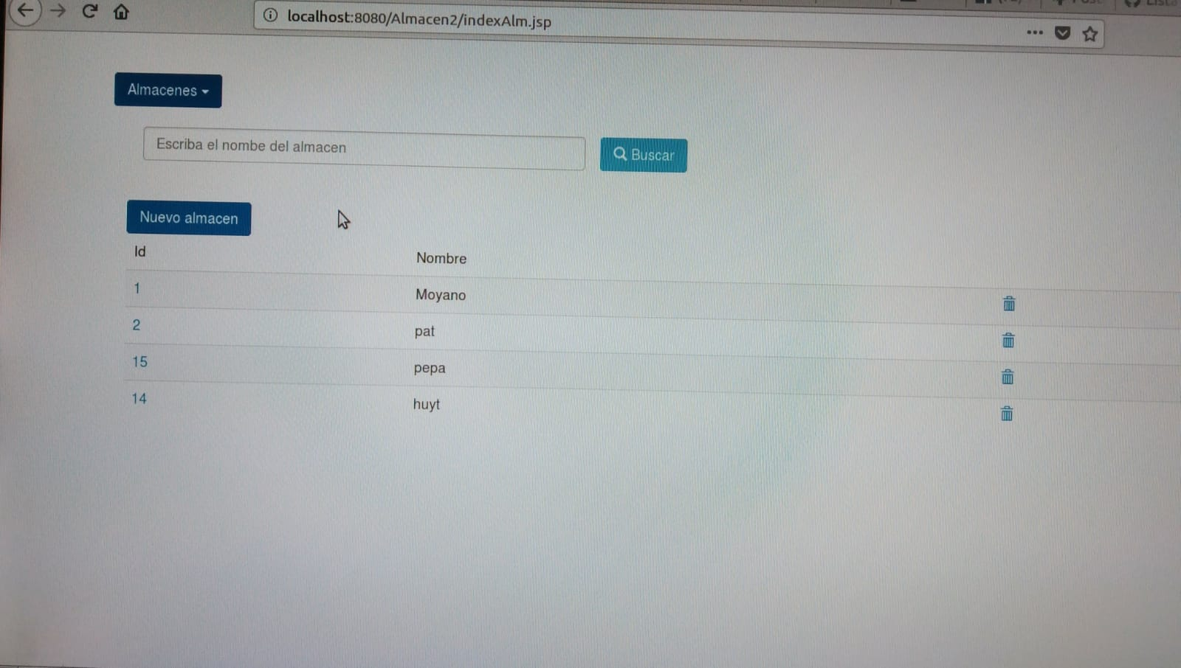
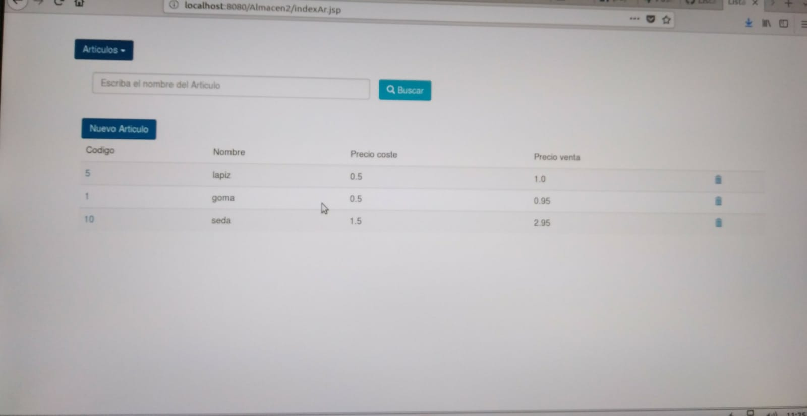
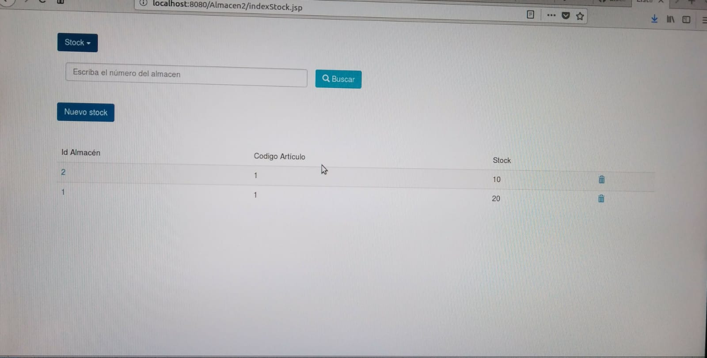
Resultado final

Slide 13


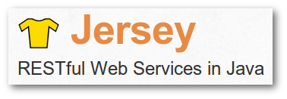




programas utilizados

